Slide 1


설계 및 프로젝트 기본II
위치 기반
어린이 하차 태그 애플리케이션
2조
OOO OOO
김태경 OOO
｜
역설계 최종발표
Professor. OOO, OOO 교수님 ㅣ Date. 2024.09.24 ㅣ PM OOO ㅣ Ver.1.0.0 ㅣ 제작 OOO
[2조]역설계_최종발표_Ver.1.0.0.pptx

Slide 2
Contents
01
Introduction
02
Problem
03
How
-프로젝트 소개
-조직도 및 개발 환경
-프로젝트 진행률
-문제 분석
-Why
-What's Solution
-System Structure
-System Architecture
-Flow Chart
-User Interface
04
Outcome
05
Value
06
Reference
-Scenario
-시연 영상
-기대 효과

Slide 3

01. Introduction
프로젝트 소개
조직도 및 개발 환경
프로젝트 진행률

Slide 4
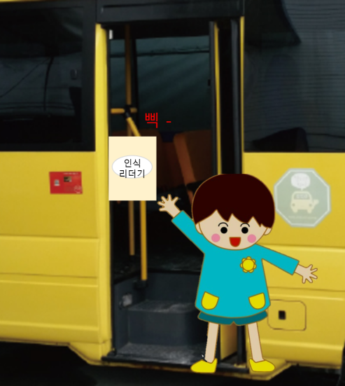


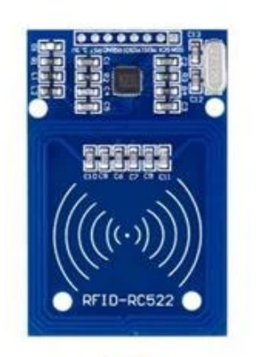


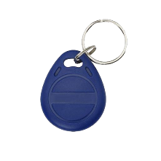
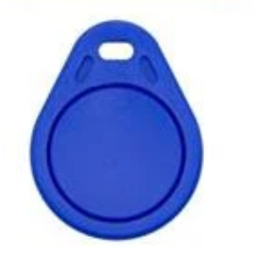
01 Introdution
프로젝트 소개
위치기반 어린이 하차 태그 애플리케이션
Application
하원
16:00 ~ 16:30
탑승
하차
5
2
운행 종료 전 차내를 점검해주시길 바랍니다.
운행 종료

Slide 5
01 Introdution
조직도 및 개발 환경
PM 김OO
*******
***@naver.com
업무 분담
일정 관리
하드웨어 설계
CM 서OO
*******
***@naver.com
회의록 작성
형상 관리
하드웨어 설계
QA 김OO
*******
***@naver.com
애플리케이션 시험
소프트웨어 설계
Firebase DB 구축
ENG 김태경
소스코드 관리
소프트웨어 설계
Firebase DB 구축
*******
***@naver.com

Slide 6




01 Introdution
조직도 및 개발 환경
Arduino IDE
구글맵 Api
Firebase
Android Studio
RFID 기능 및 승하차 기능 구현
Firebase 연결
실시간 위치 정보 제공
태그 값 , 위치값 저장
Android Studio로 저장된 정보 전달
애플리케이션 제작
firebase와 연동

Slide 7
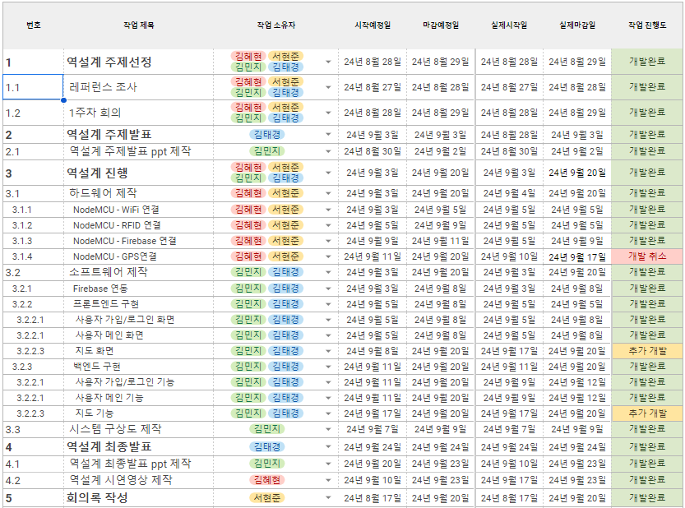
01 Introdution
프로젝트 진행률
프로젝트 일정표

Slide 8
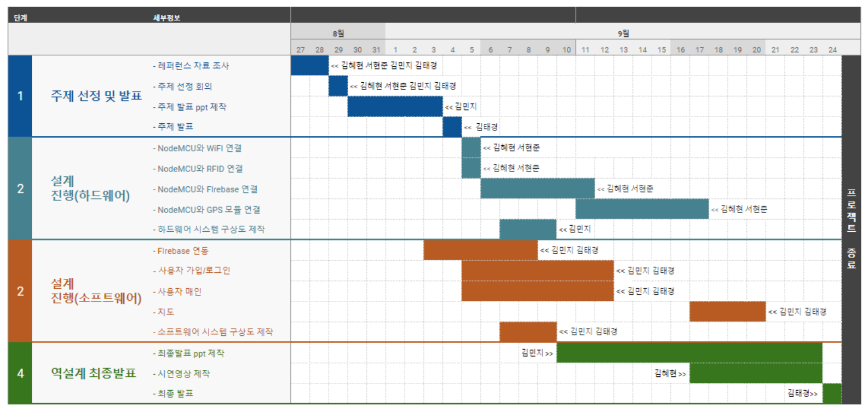
01 Introdution
프로젝트 진행률
간트 차트

Slide 9
02. Problem
문제 분석
Why
What's Solution

Slide 10
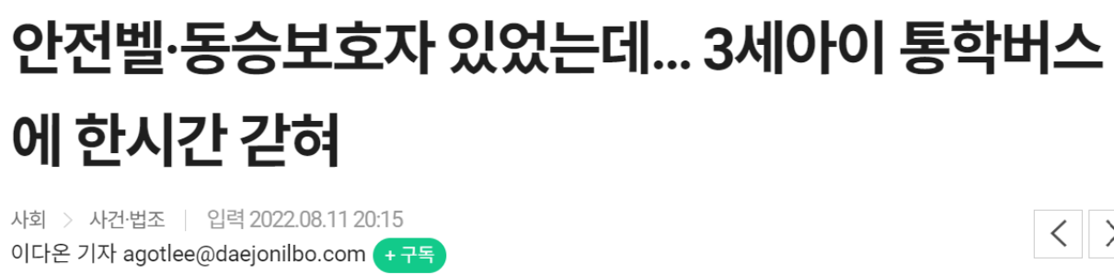

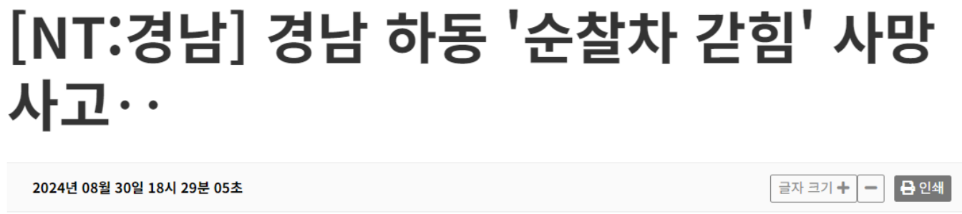

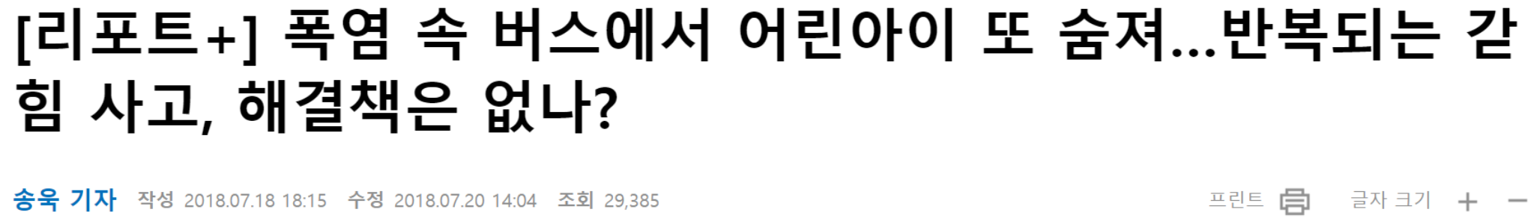

2. Problem
문제 분석
매년 발생하는 차량 갇힘 사고
[2] 대전일보
http://www.daejonilbo.com/news/articleView.html?idxno=2018269

Slide 11



2. Problem
Why
1
2
3
다양한 법률을 기반으로 관리하고 있지만 소홀한 체계로 반복적으로 발생
어른에게도 위험한 갇힘 사고는
체온에 예민한 어린이에게 더욱 위험
버스 속 산소 부족, 여름철 질식사고,
겨울철 동사사고로 숨지는 경우 발생

Slide 12
2. Problem
What's Solution
1
2
3
다양한 법률을 기반으로 관리하고 있지만 소홀한 체계로 반복적으로 발생
어른에게도 위험한 갇힘 사고는
체온에 예민한 어린이에게 더욱 위험
버스 속 산소 부족, 여름철 질식사고,
겨울철 동사사고로 숨지는 경우 발생
학부모, 선생님, 버스운전사가 수시로
통학 정보를 확인할 수 있는 시스템 구현

Slide 13
03. How
System Structure
System Architecture
Flow Chart
User Interface

Slide 14
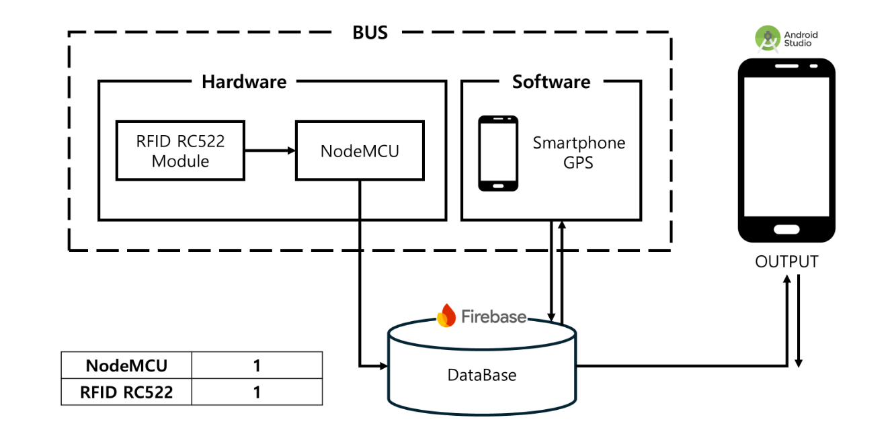
3. How
System Structure

Slide 15
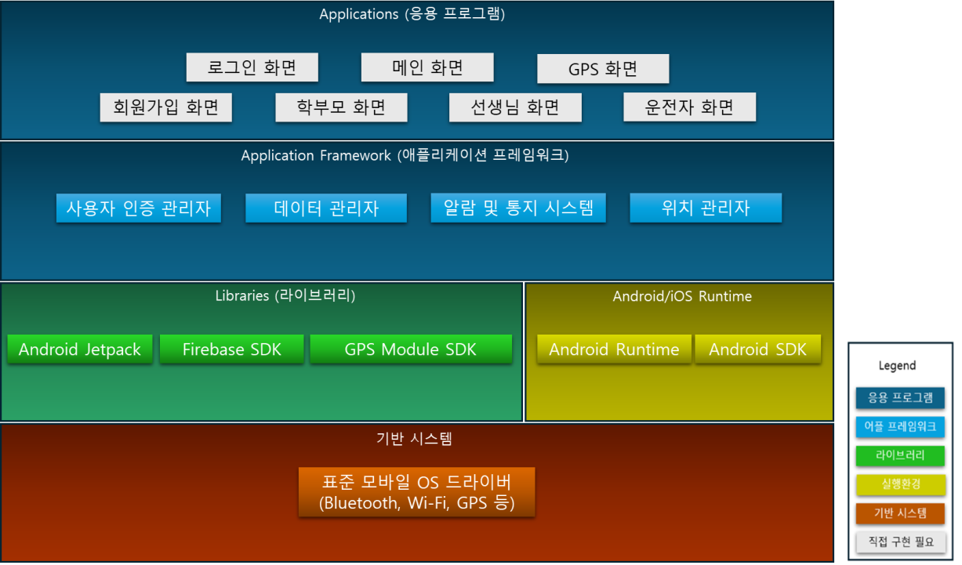
3. How
System Architecture

Slide 16
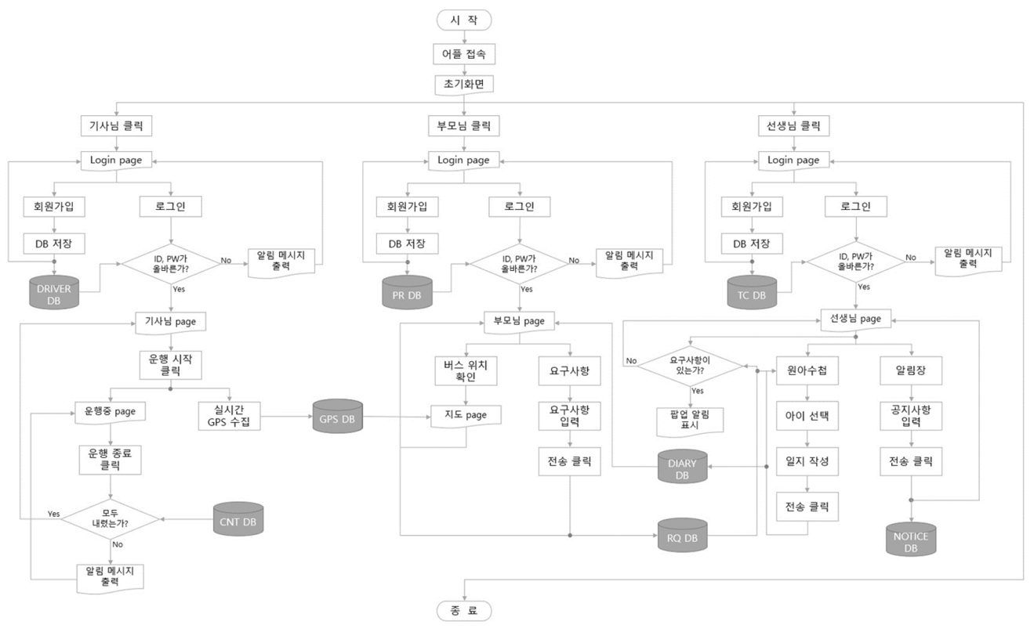
3. How
Flow Chart

Slide 17




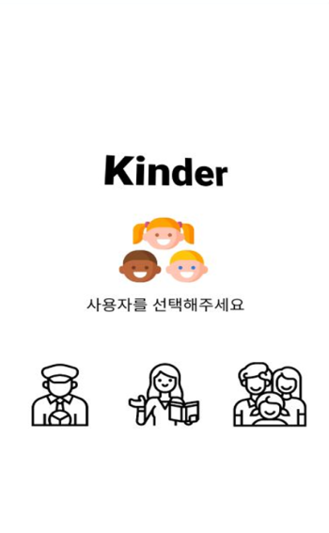

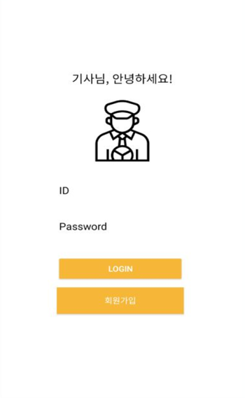







3. How
User Interface
< 메인화면 >
Application
< 로그인화면 >
Application
학부모 사용자
전용버튼 입니다.
기사님,
안녕하세요!
이 버튼을 클릭하시면 학부모
사용자 전용 페이지로 이동합니다.
아이디와 비밀번호를 입력해주세요.
아이디
교사 사용자
전용버튼 입니다.
비밀번호
이 버튼을 클릭하시면 교사
전용 페이지로 이동합니다.
아이디 / 비밀번호 찾기
버스 운행자
전용버튼 입니다.
로그인
이 버튼을 클릭하시면 운행자
전용 페이지로 이동합니다.
회원가입
전
후
전
후

Slide 18

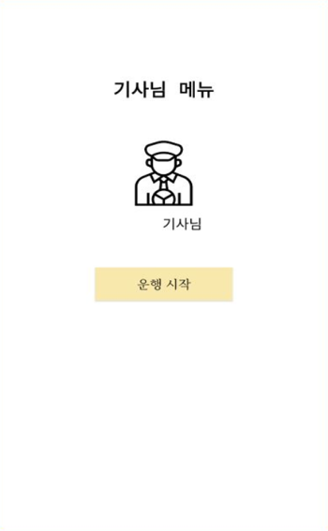
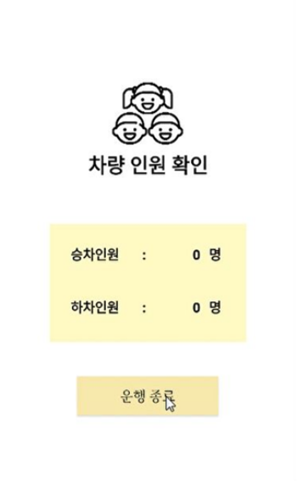






3. How
User Interface
< 기사님화면 >
Application
< 선생님화면 >
Application
하원
16:00 ~ 16:30
하원
16:00 ~ 16:30
8명
탑승
하차
5
2
운행 시작
운행 종료 전 차내를 점검해주시길 바랍니다.
운행 종료
전
후
전
후

Slide 19
04. Outcome
Scenario
시연 영상

Slide 20

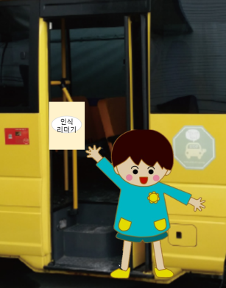

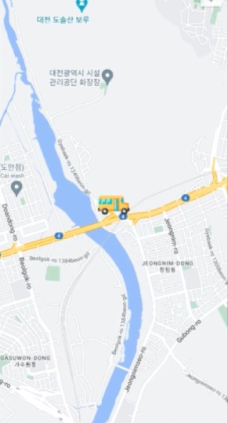
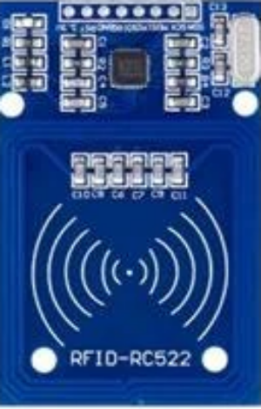




4. Outcome
Scenario
Application
Application
Application
Application
하원
16:00 ~ 16:30
하원
16:00 ~ 16:30
하원
16:00 ~ 16:30
+1
．
운행 종료
운행이 종료됩니다．
탑승
하차
8명
탑승
하차
1
0
1
0
확인
운행 시작
운행 종료 전 차내를 점검해주시길 바랍니다.
운행 종료 전 차내를 점검해주시길 바랍니다.
운행 종료
운행 종료
운전자와 선생님의 화면에서 탑승한 아이의 인원 수가 카운트 된다.
운전자가 운행 전,
탑승자의 수를 확인하고
운행 시작을 누른다.
학부모의 화면에서
아이의 현재 위치를 확인한다.
아이가 하차 시 태그를 찍고
탑승인원이 0이 되면
선생님이 운행을 종료한다.
아이가 승차 시 태그를 찍는다.

Slide 21
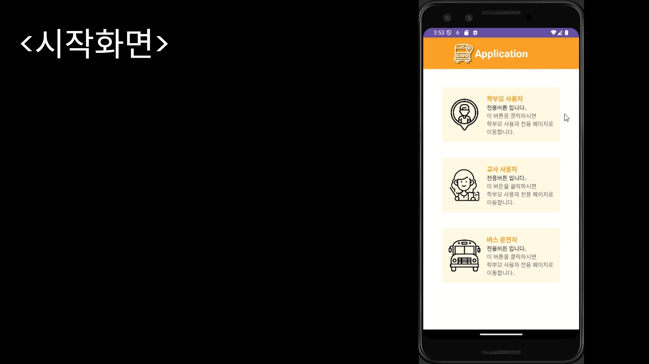
4. Outcome
시연 영상

Slide 22
05. Value
기대효과

Slide 23



5. Value
기대효과
사고 예방
안전성
아이의 승하차 및 탑승 현황을 확인해
아이 혼자 남겨지는 사고를 예방할 수 있다.
학부모가 자녀의 위치 정보를 파악해 안정성을 확보할 수 있다.

Slide 24
06. Reference

Slide 25
6. Reference
참고문헌
[1] (2021-1)설계및프로젝트심화I
6조_스마트한 승하차 관리 및 원아 일지 시스템
[2] 이다온 기자, 안전벨·동승보호자 있었는데… 3세아이 통학버스에 한시간 갇혀, 대전일보, 2022.08.11 20:15
http://www.daejonilbo.com/news/articleView.html?idxno=2018269
[3] 강민수 기자, [아주 쉬운 뉴스 Q&A] 잇따른 통학버스 갇힘사고, 왜 자꾸 반복되나요?, 아주경제, 2018.07.22 06:00
https://www.ajunews.com/view/20180720091335815
[4] 송욱 기자, [리포트+] 폭염 속 버스에서 어린아이 또 숨져…반복되는 갇힘 사고, 해결책은 없나?, SBS뉴스, 2018.07.20 14:04
https://news.sbs.co.kr/news/endPage.do?news_id=N1004853237
[5] 문형진, 『딥러닝 기반의 사용자인증을 활용한 어린이 버스에서 안전한 승차 및 하차 시스템 설계』,
융합정보논문지, 2020, pp. 111 - 116
[6] 이승재 외 7인, 『어린이 운송 차량의 안전사고 방지 방안에 관한 연구』,
2023년 한국산학기술학회 추계 학술발표논문집, 2023, pp. 132 - 134

Slide 26
위치 기반
어린이 하차 태그 애플리케이션
Thank You

